Slide 1
Giới thiệu Ứng dụng chăm sóc sức khỏe người cao tuổi S-Health
Người trình bày: Bác sỹ Nguyễn Xuân Trường
Vụ trưởng Vụ Cơ cấu và Chất lượng dân số,
Tổng cục Dân số, Bộ Y tế

Slide 2
Cơ sở xây dựng S-Health
Năm 2011, Việt Nam đã bước vào giai đoạn già hóa dân số, theo dự báo là một trong những nước có tốc độ già hóa dân số nhanh nhất thế giới. NCT sống chủ yếu ở nông thôn, sống cùng con cháu; trung bình mỗi NCT mắc 3 bệnh.i
Quyết định số 1579/QĐ-TTg của Thủ tướng Chính phủ phê duyệt Chương trình chăm sóc sức khỏe Người cao tuổi đến năm 2030
Tỷ lệ NCT có điện thoại di động là 93% ở nông thôn và 97% ở thành thị;
Có 4/10 người cao tuôi có điện thoại thông minh sử dụng hệ điều hành iOS và hệ điều hành Android.
Triển khai:
(1) Mạng lưới cán bộ, cộng tác viên dân số phối hợp với hội người cao tuổi;
(2) Các hình thức quảng bá, truyền thông khác.
Miễn phí mọi người dùng!

Slide 3
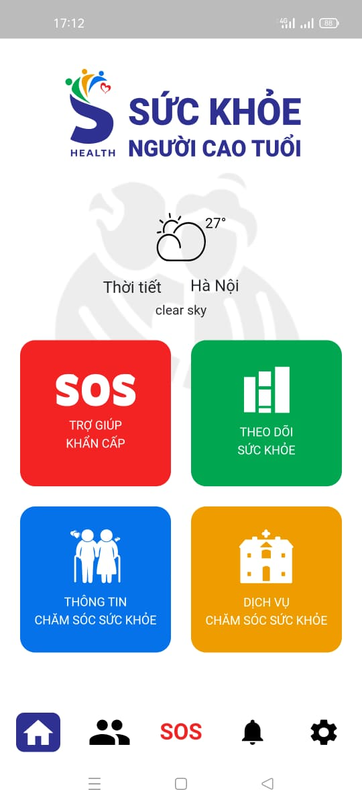
Trang chủ của ứng dụng S-Health
1. Dự báo thời tiết.
2. Theo dõi sức khỏe.
3. Dịch vụ chăm sóc sức khỏe.
4. Thông tin Chăm sóc sức khỏe.
5. Kết nối đến các số điện thoại, liên lạc khẩn cấp.

Slide 4
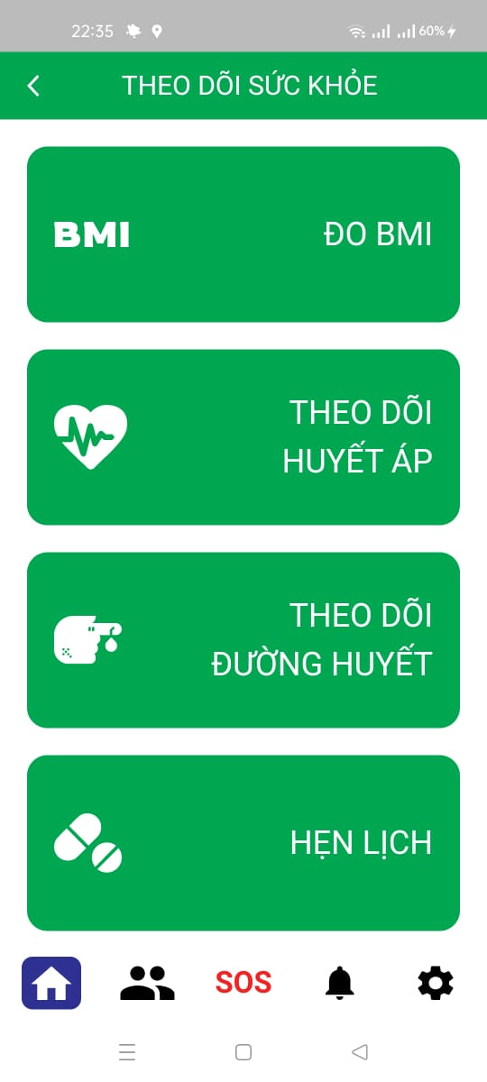
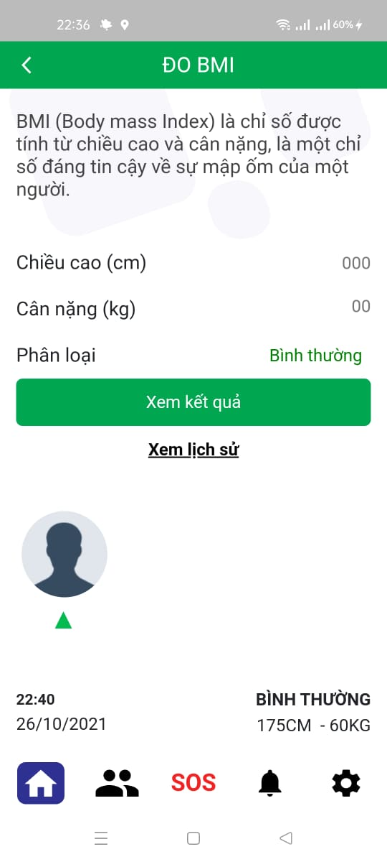
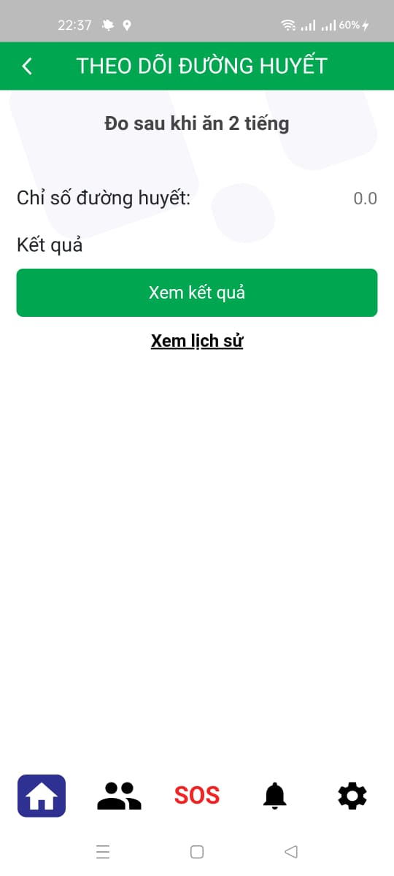
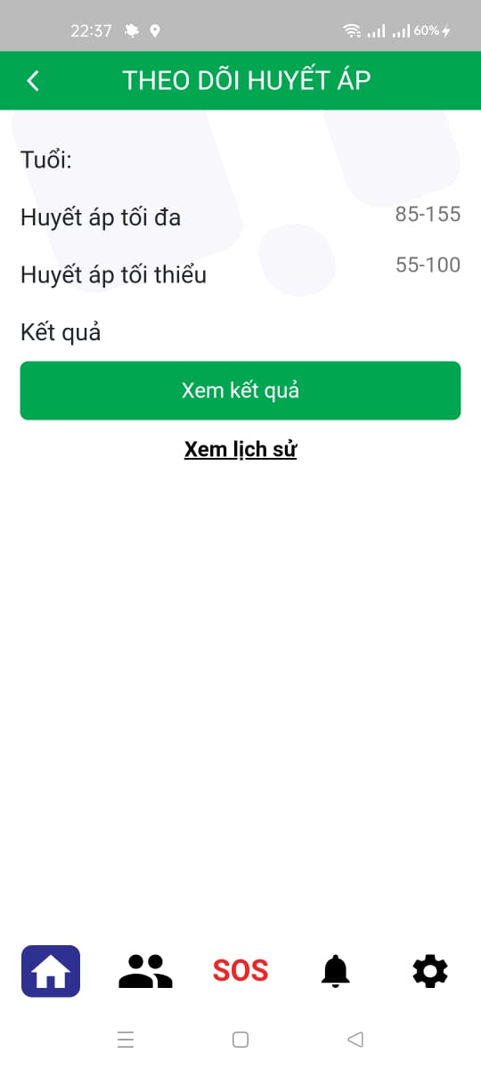
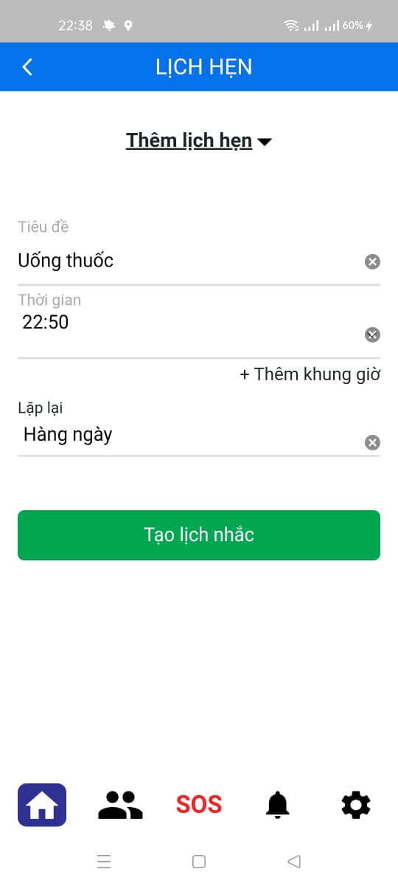
Theo dõi sức khỏe

Slide 5
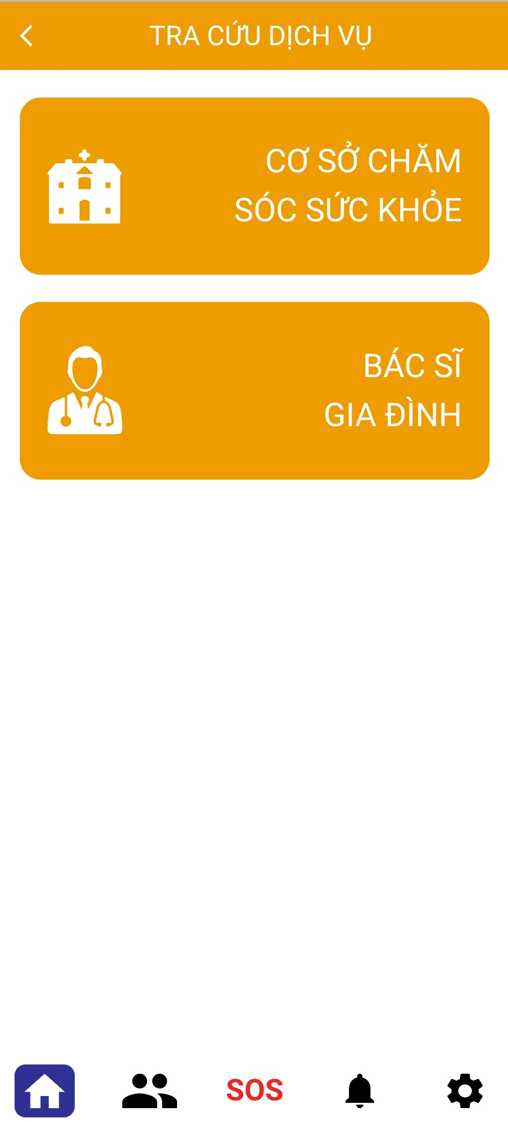
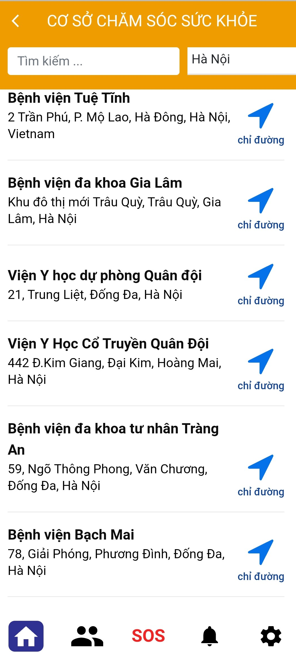
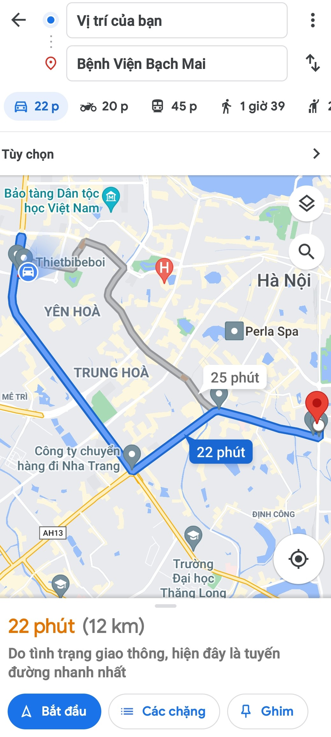
Tiện ích tra cứu các cơ sở chăm sóc sức khỏe theo khu vực và chỉ đường đến địa điểm gần nhất.

Slide 6
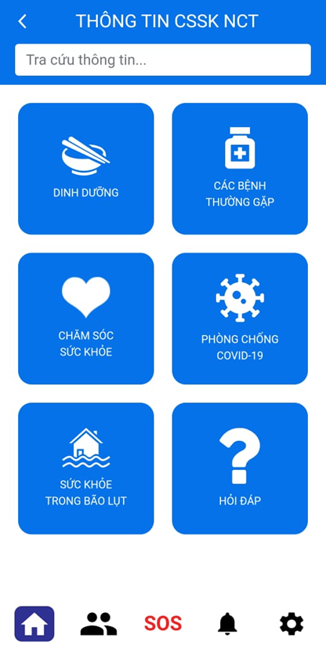
Audio
Bản text
Inphographi
Video
Đặc biệt có nội dung phòng chống Covid -19 cho người cao tuổi, với nội dung cập nhật!

Slide 7
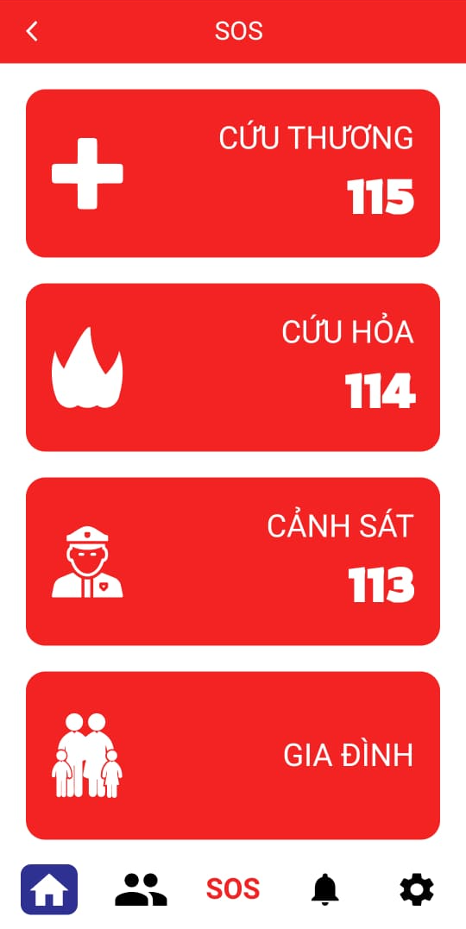
Chức năng SOS
Thao tác gọi nhanh cứu thương, cứu hỏa, cảnh sát.
Có thể kết nối khẩn cấp với các thành viên trong gia đình (định vị được địa điểm của NCT.

Slide 8
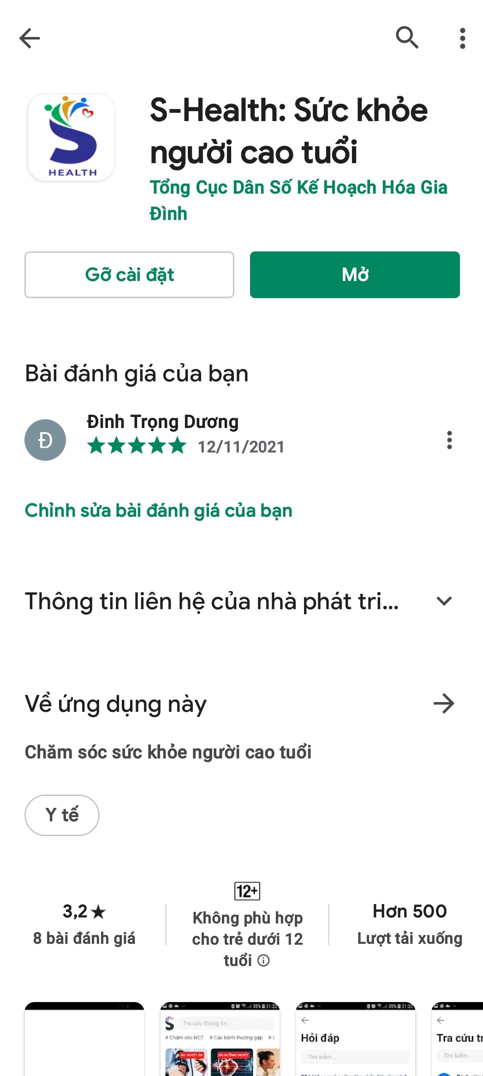
Hướng dẫn cài đăt và sử dụng
I. Cài đặt S-Health trên điện thoại thông minh với hệ điều hành iOS.
Cách 1 Cài đặt bằng ứng dụng App Store
Cách 2 tải Ứng dụng S-Health theo đường link: https://apps.apple.com/vn/app/s-health/id1542516738?l=vi
II. Cài đặt S-Health trên điện thoại thông minh với hệ điều hành Android.
Cách 1: Cài đặt bằng ứng dụng CH Play
Cách 2 tải Ứng dụng S-Health theo đường link: https://play.google.com/store/apps/details?id=viethoang.truong.com.nguoicaotuoi&hl=vi&gl=US

Slide 9
Chúng tôi xin cảm ơn UNFPA, chính phủ Nhật Bản và các cơ quan, tổ chức đã hỗ trợ kỹ thuật, kinh phí xây dựng và triển khai S-Health.
Thank you!

